Slide 1
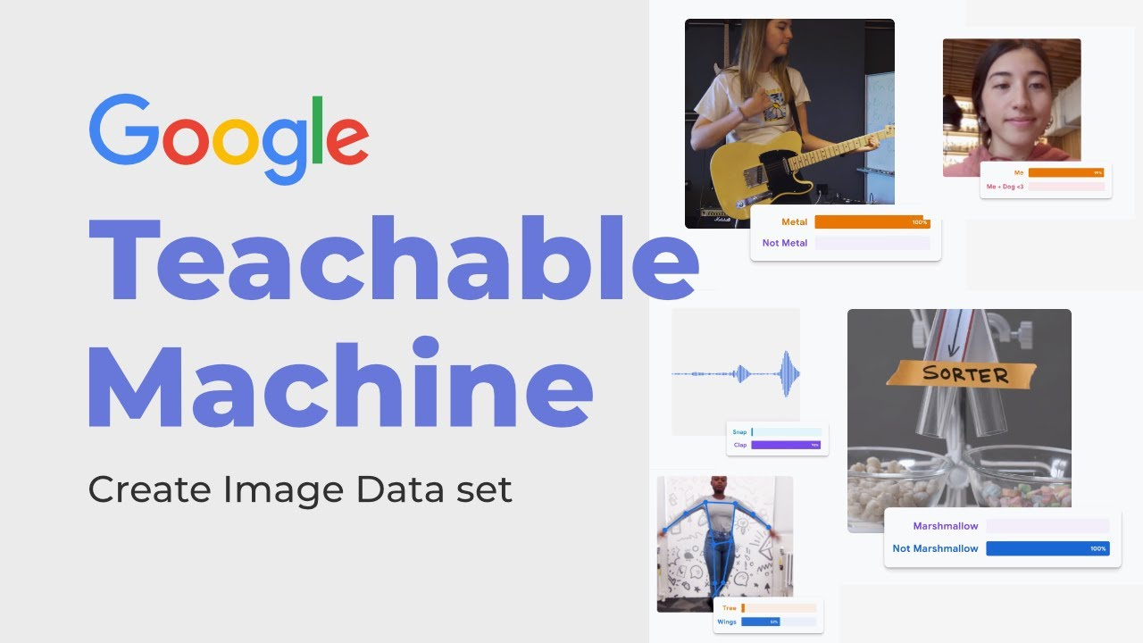
Nhóm : Kiến Phú, Minh Tuấn, Tuấn Anh, Thanh Triều

Slide 2
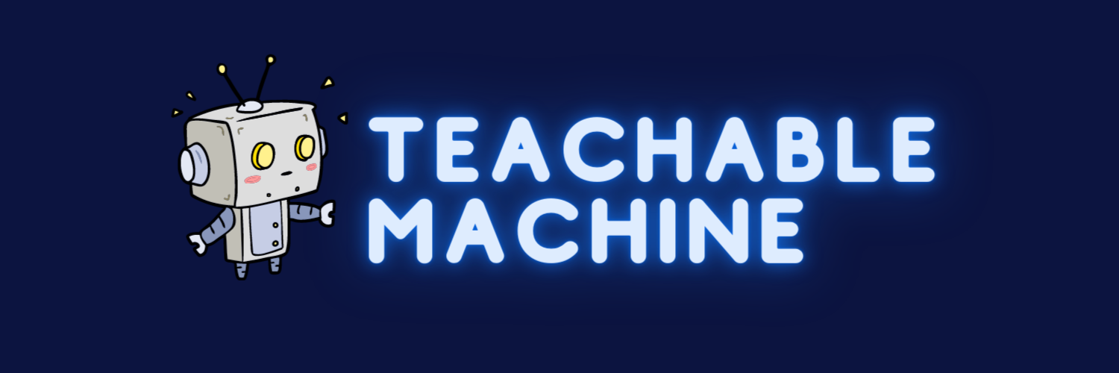
Google Teachable Machine là một môi trường mã nguồn mở trực tuyến được sử dụng để phát triển và đào tạo các mô hình được giám sát bằng máy học và học sâu mà không cần sử dụng bất kỳ ngôn ngữ lập trình nào.
Giúp cho người dùng có khái niệm tổng quan về khái niệm AI (trí thông minh nhân tạo)

Slide 3

Thu thập dữ liệu
Dữ liệu thu thập được càng nhiều thì việc training model càng lâu hơn tuy nhiên kết quả sau khi huấn luyện sẽ có độ chính xác cao.

Slide 4
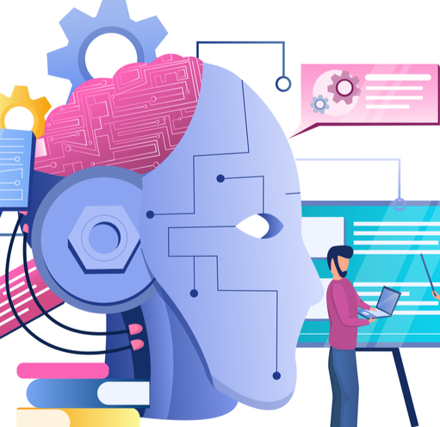
Huấn luyện mô hình
Cho mô hình học dựa trên các dữ liệu đã được thu thập
Khi huấn luyện mô hình thì ta cần huấn luyện cho cả trường hợp dữ liệu đúng và dữ liệu sai.

Slide 5

Xuất kết quả huấn luyện
Thực hiện sau khi training thành công.
Mục đích: tích hợp kết quả huấn luyện vào các ngôn ngữ lập trình khác như Scratch, Python để sử dụng cho các mục đích khác về sau.

Slide 6
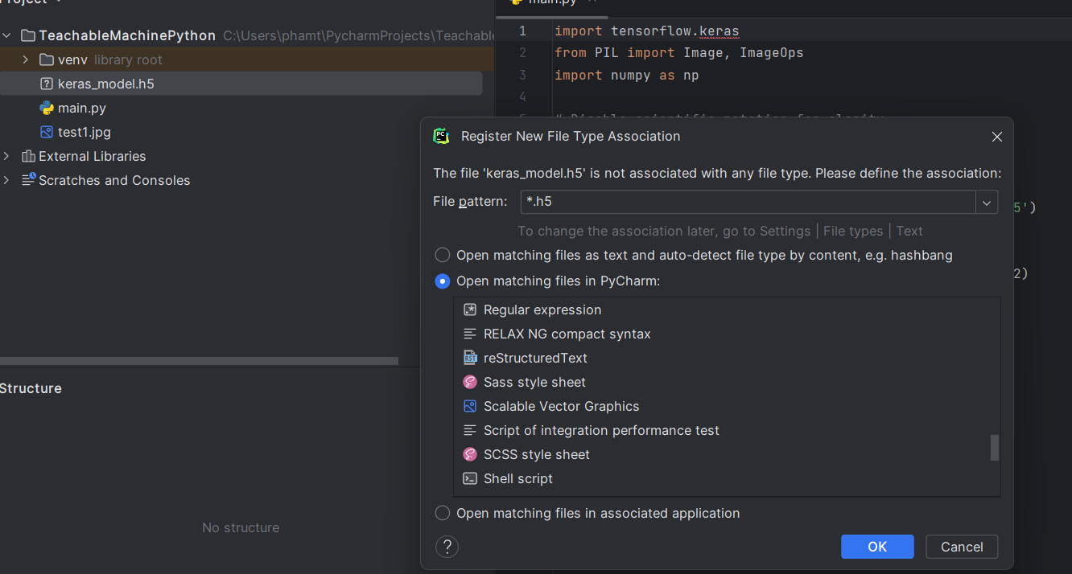
Sử dụng kết quả huấn luyện
Sự dụng lại mô hình nhận dạng TeachableMachine của Google mà ta đã lưu

Slide 7
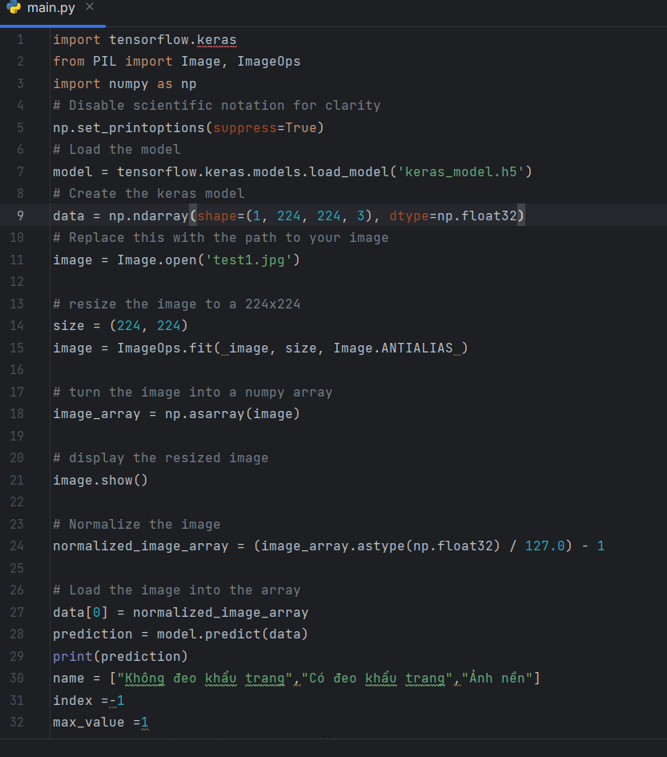
Sử dụng mã nguồn mở của Google
Chương trình mẫu hỗ trợ trên trang chủ Học máy với Google

Slide 8
Hiện thực chương trình

